Slide 1





Slide 2

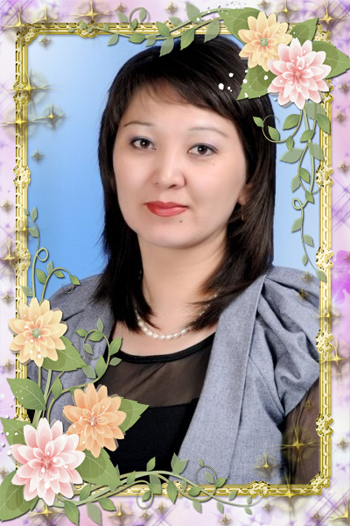
Құрметті әріптестер!
Сіздерді 22 наурыз Ұлыстың Ұлы күні Наурыз мерекелеріңізбен баршаларыңызды құттықтаймын!!! Жаңа Жыл отбасыларына жақсылық, дастархандарыңызға құт-береке алып келсін!!! Жанұяларыңызға тыныштық
және бақыт тілеймін.
Табыстарыңызға, жұмыстарыңызға жеміс тілеймін!

Slide 3

От всей души поздравляю вас со светлым праздником весны, надежды, обновления — Наурыз мейрамы!
Примите самые искренние пожелания здоровья, счастья, семейного благополучия, удачи во всех ваших делах.

Slide 4


